Slide 1



3

Slide 2
内容概要
一、MyBatis简介
二、MyBatis-HelloWorld
三、MyBatis-全局配置文件
四、MyBatis-映射文件
五、MyBatis-动态SQL
六、MyBatis-缓存机制
七、MyBatis-Spring整合
八、MyBatis-逆向工程

Slide 3
一、MyBatis简介
MyBatis 是支持定制化 SQL、存储过程以及高级映射的优秀的持久层框架。
MyBatis 避免了几乎所有的 JDBC 代码和手动设置参数以及获取结果集。
MyBatis可以使用简单的XML或注解用于配置和原始映射，将接口和Java的POJO（Plain Old Java Objects，普通的Java对象）映射成数据库中的记录.

Slide 4
MyBatis历史
原是Apache的一个开源项目iBatis, 2010年6月这个项目由Apache Software Foundation 迁移到了Google Code，随着开发团队转投Google Code旗下， iBatis3.x正式更名为MyBatis ，代码于2013年11月迁移到Github（下载地址见后）。
iBatis一词来源于“internet”和“abatis”的组合，是一个基于Java的持久层框架。 iBatis提供的持久层框架包括SQL Maps和Data Access Objects（DAO）

Slide 5
为什么要使用MyBatis？
MyBatis是一个半自动化的持久化层框架。
JDBC
SQL夹在Java代码块里，耦合度高导致硬编码内伤
维护不易且实际开发需求中sql是有变化，频繁修改的情况多见
Hibernate和JPA
长难复杂SQL，对于Hibernate而言处理也不容易
内部自动生产的SQL，不容易做特殊优化。
基于全映射的全自动框架，大量字段的POJO进行部分映射时比较困难。导致数据库性能下降。
对开发人员而言，核心sql还是需要自己优化
sql和java编码分开，功能边界清晰，一个专注业务、一个专注数据。

Slide 6
去哪里找MyBatis？
https://github.com/mybatis/mybatis-3/

Slide 7
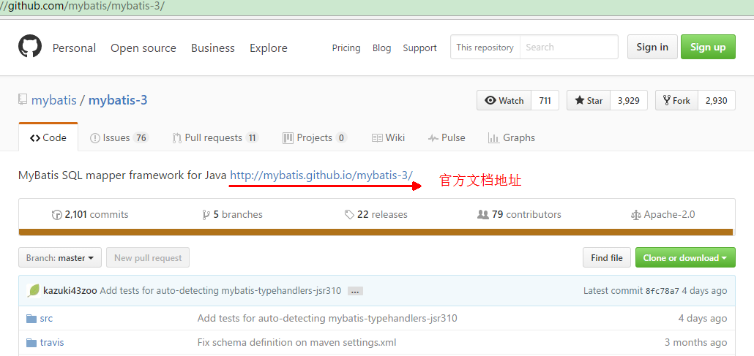
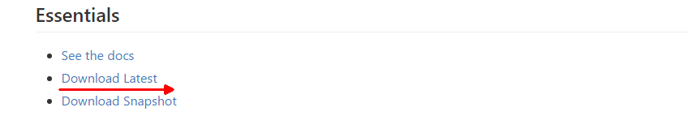

Slide 8
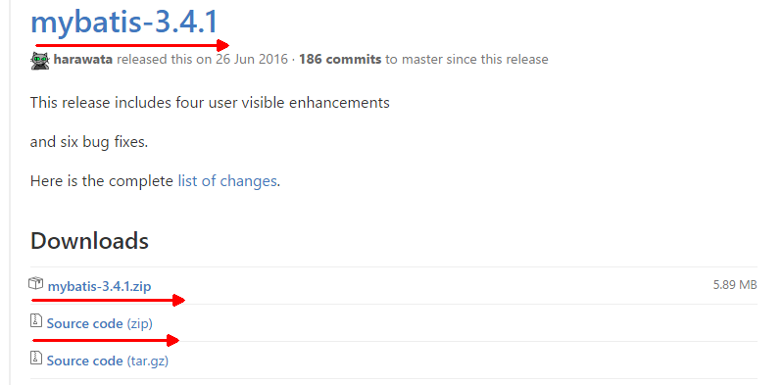

Slide 9
二、MyBatis-HelloWorld
HelloWorld简单版
创建一张测试表
创建对应的javaBean
创建mybatis配置文件，sql映射文件
测试

Slide 10
MyBatis操作数据库
1、创建MyBatis全局配置文件
MyBatis 的全局配置文件包含了影响 MyBatis 行为甚深的设置（settings）和属性（properties）信息、如数据库连接池信息等。指导着MyBatis进行工作。我们可以参照官方文件的配置示例。
2、创建SQL映射文件
映射文件的作用就相当于是定义Dao接口的实现类如何工作。这也是我们使用MyBatis时编写的最多的文件。

Slide 11
测试
1、根据全局配置文件，利用SqlSessionFactoryBuilder创建SqlSessionFactory
2、使用SqlSessionFactory获取sqlSession对象。一个SqlSession对象代表和数据库的一次会话。

Slide 12
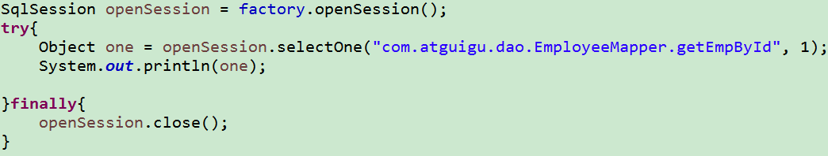
使用SqlSession根据方法id进行操作

Slide 13
HelloWorld-接口式编程
创建一个Dao接口
修改Mapper文件
测试

Slide 14
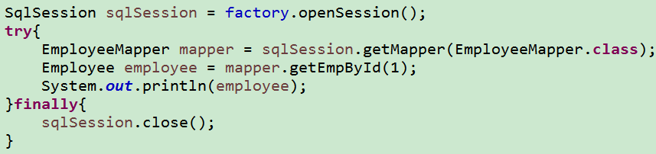
使用SqlSession获取映射器进行操作

Slide 15
SqlSession
SqlSession 的实例不是线程安全的，因此是不能被共享的。
SqlSession每次使用完成后需要正确关闭，这个关闭操作是必须的
SqlSession可以直接调用方法的id进行数据库操作，但是我们一般还是推荐使用SqlSession获取到Dao接口的代理类，执行代理对象的方法，可以更安全的进行类型检查操作

Slide 16
三、MyBatis-全局配置文件
MyBatis 的配置文件包含了影响 MyBatis 行为甚深的设置（settings）和属性（properties）信息。文档的顶层结构如下：
configuration 配置
properties 属性
settings 设置
typeAliases 类型命名
typeHandlers 类型处理器
objectFactory 对象工厂
plugins 插件
environments 环境
environment 环境变量
transactionManager 事务管理器
dataSource 数据源
databaseIdProvider 数据库厂商标识
mappers 映射器

Slide 17
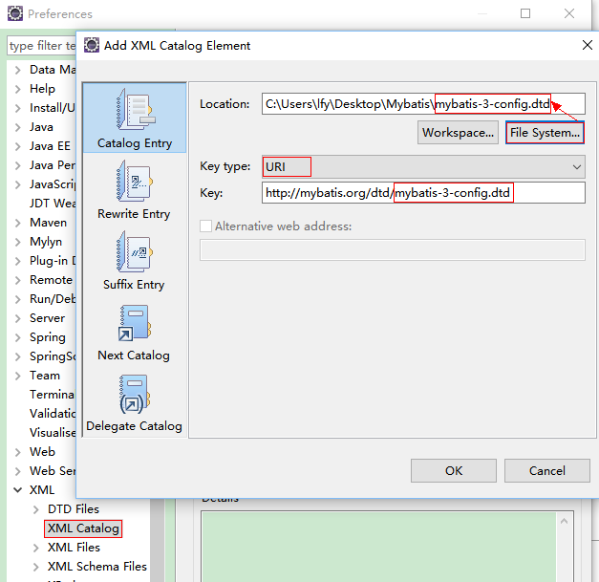
在Eclipse中引入XML的dtd约束文件，方便编写XML的时候有提示

Slide 18

properties属性
如果属性在不只一个地方进行了配置，使用properties属性来导入其他的配置文件。那么 MyBatis 将按照下面的顺序来加载：
在 properties 元素体内指定的属性首先被读取。
然后根据 properties 元素中的 resource 属性读取类路径下属性文件或根据 url 属性指定的路径读取属性文件，并覆盖已读取的同名属性。
最后读取作为方法参数传递的属性，并覆盖已读取的同名属性。

Slide 19
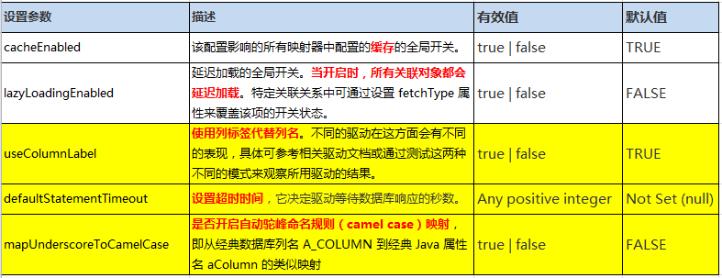

settings设置
这是 MyBatis 中极为重要的调整设置，它们会改变 MyBatis 的运行时行为。

Slide 20
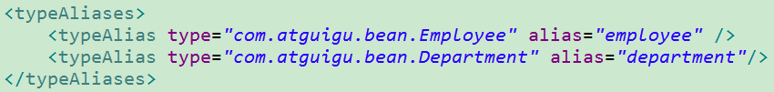


typeAliases别名处理器
类型别名是为 Java 类型设置一个短的名字，可以方便我们引用某个类。
类很多的情况下，可以批量设置别名这个包下的每一个类创建一个默认的别名，就是简单类名小写。
也可以使用@Alias注解为其指定一个别名

Slide 21
值得注意的是，MyBatis已经为许多常见的 Java 类型内建了相应的类型别名。它们都是大小写不敏感的，我们在起别名的时候千万不要占用已有的别名。
别名 | 映射的类型
_byte | byte
_long | long
_short | short
_int | int
_integer | int
_double | double
_float | float
_boolean | boolean
别名 | 映射的类型
别名 | 映射的类型
string | String
byte | Byte
long | Long
short | Short
int | Integer
integer | Integer
double | Double
float | Float
boolean | Boolean
date | Date
decimal | BigDecimal
bigdecimal | BigDecimal
object | Object
map | Map
hashmap | HashMap
list | List
arraylist | ArrayList
collection | Collection
iterator | Iterator

Slide 22
typeHandlers类型处理器
无论是 MyBatis 在预处理语句（PreparedStatement）中设置一个参数时，还是从结果集中取出一个值时， 都会用类型处理器将获取的值以合适的方式转换成 Java 类型。
类型处理器 | Java 类型 | JDBC 类型
BooleanTypeHandler | java.lang.Boolean, boolean | 数据库兼容的 BOOLEAN
ByteTypeHandler | java.lang.Byte, byte | 数据库兼容的 NUMERIC 或 BYTE
ShortTypeHandler | java.lang.Short, short | 数据库兼容的 NUMERIC 或 SHORT INTEGER
IntegerTypeHandler | java.lang.Integer, int | 数据库兼容的 NUMERIC 或 INTEGER
LongTypeHandler | java.lang.Long, long | 数据库兼容的 NUMERIC 或 LONG INTEGER
FloatTypeHandler | java.lang.Float, float | 数据库兼容的 NUMERIC 或 FLOAT
DoubleTypeHandler | java.lang.Double, double | 数据库兼容的 NUMERIC 或 DOUBLE
BigDecimalTypeHandler | java.math.BigDecimal | 数据库兼容的 NUMERIC 或 DECIMAL
StringTypeHandler | java.lang.String | CHAR, VARCHAR

Slide 23
日期类型的处理
日期和时间的处理，JDK1.8以前一直是个头疼的问题。我们通常使用JSR310规范领导者Stephen Colebourne创建的Joda-Time来操作。1.8已经实现全部的JSR310规范了。
日期时间处理上，我们可以使用MyBatis基于JSR310（Date and Time API）编写的各种日期时间类型处理器。
MyBatis3.4以前的版本需要我们手动注册这些处理器，以后的版本都是自动注册的

Slide 24
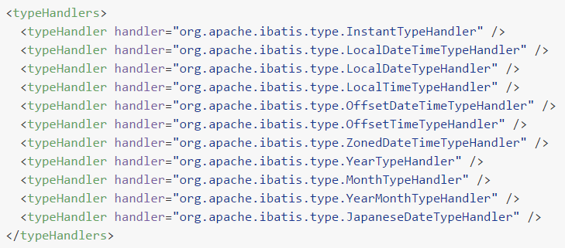

Slide 25
自定义类型处理器
我们可以重写类型处理器或创建自己的类型处理器来处理不支持的或非标准的类型。
步骤：
1）、实现org.apache.ibatis.type.TypeHandler接口或者继承org.apache.ibatis.type.BaseTypeHandler
2）、指定其映射某个JDBC类型（可选操作）
3）、在mybatis全局配置文件中注册

Slide 26
plugins插件
插件是MyBatis提供的一个非常强大的机制，我们可以通过插件来修改MyBatis的一些核心行为。插件通过动态代理机制，可以介入四大对象的任何一个方法的执行。后面会有专门的章节我们来介绍mybatis运行原理以及插件
Executor执行器 (update, query, flushStatements, commit, rollback, getTransaction, close, isClosed)
ParameterHandler参数处理器 (getParameterObject, setParameters)
ResultSetHandler 结果集处理器(handleResultSets, handleOutputParameters)
StatementHandler语句处理器 (prepare, parameterize, batch, update, query)

Slide 27
environments环境
MyBatis可以配置多种环境，比如开发、测试和生产环境需要有不同的配置。
每种环境使用一个environment标签进行配置并指定唯一标识符
可以通过environments标签中的default属性指定一个环境的标识符来快速的切换环境

Slide 28
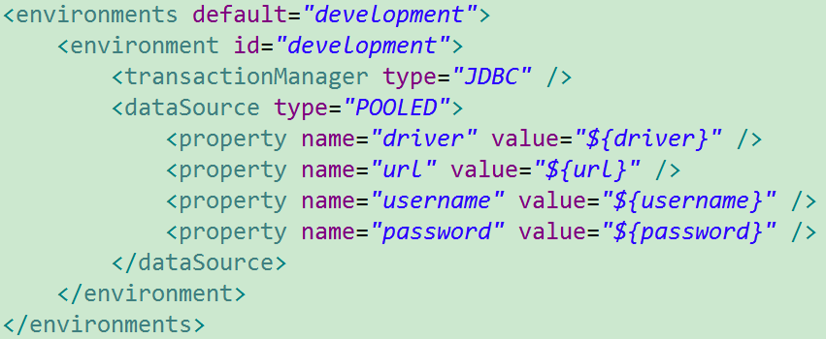
environment-指定具体环境
id：指定当前环境的唯一标识
transactionManager、和dataSource都必须有

Slide 29
transactionManager
type： JDBC | MANAGED | 自定义
JDBC：使用了 JDBC 的提交和回滚设置，依赖于从数据源得到的连接来管理事务范围。 JdbcTransactionFactory
MANAGED：不提交或回滚一个连接、让容器来管理事务的整个生命周期（比如 JEE 应用服务器的上下文）。 ManagedTransactionFactory
自定义：实现TransactionFactory接口，type=全类名/别名

Slide 30
dataSource
type： UNPOOLED | POOLED | JNDI | 自定义
UNPOOLED：不使用连接池， UnpooledDataSourceFactory
POOLED：使用连接池， PooledDataSourceFactory
JNDI： 在EJB 或应用服务器这类容器中查找指定的数据源
自定义：实现DataSourceFactory接口，定义数据源的获取方式。
实际开发中我们使用Spring管理数据源，并进行事务控制的配置来覆盖上述配置

Slide 31
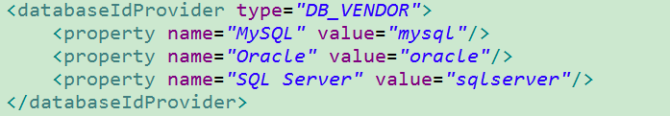
databaseIdProvider环境
MyBatis 可以根据不同的数据库厂商执行不同的语句。
Type： DB_VENDOR
使用MyBatis提供的VendorDatabaseIdProvider解析数据库厂商标识。也可以实现DatabaseIdProvider接口来自定义。
Property-name：数据库厂商标识
Property-value：为标识起一个别名，方便SQL语句使用databaseId属性引用

Slide 32
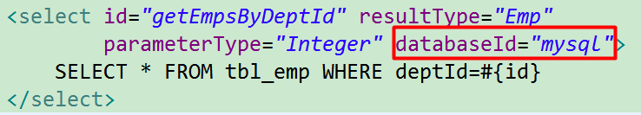
DB_VENDOR
会通过 DatabaseMetaData#getDatabaseProductName() 返回的字符串进行设置。由于通常情况下这个字符串都非常长而且相同产品的不同版本会返回不同的值，所以最好通过设置属性别名来使其变短
MyBatis匹配规则如下：
1、如果没有配置databaseIdProvider标签，那么databaseId=null
2、如果配置了databaseIdProvider标签，使用标签配置的name去匹配数据库信息，匹配上设置databaseId=配置指定的值，否则依旧为null
3、如果databaseId不为null，他只会找到配置databaseId的sql语句
4、MyBatis 会加载不带 databaseId 属性和带有匹配当前数据库databaseId 属性的所有语句。如果同时找到带有 databaseId 和不带databaseId 的相同语句，则后者会被舍弃。

Slide 33

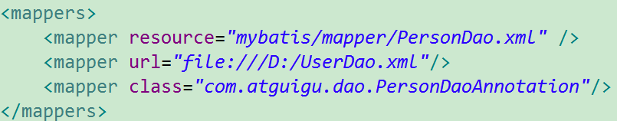
mapper映射
mapper逐个注册SQL映射文件
url：从磁盘或网络中引用
Resources：在类路径下找sql映射文件
Class:直接使用接口的全类名，如果使用xml配置，则xml文件需要与接口在同一个包下；
如果使用注解，则直接在接口上添加注解，但是这样的话sql语句就写入业务中了。
或者使用批量注册：
这种方式要求SQL映射文件名必须和接口名相同并且在同一目录下

Slide 34
四、MyBatis-映射文件
映射文件指导着MyBatis如何进行数据库增删改查，有着非常重要的意义；
cache –命名空间的二级缓存配置
cache-ref – 其他命名空间缓存配置的引用。
resultMap – 自定义结果集映射
parameterMap – 已废弃！老式风格的参数映射
sql –抽取可重用语句块。
insert – 映射插入语句
update – 映射更新语句
delete – 映射删除语句
select – 映射查询语句

Slide 35
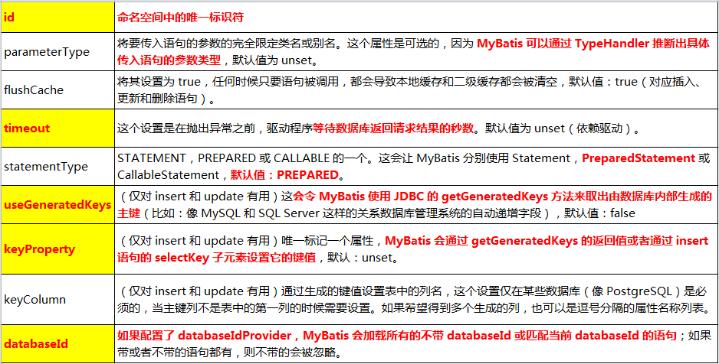
insert、update、delete元素

Slide 36
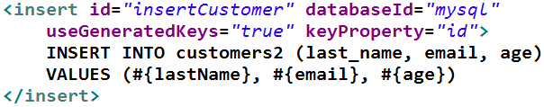
主键生成方式
若数据库支持自动生成主键的字段（比如 MySQL 和 SQL Server），则可以设置 useGeneratedKeys=”true”，然后再把 keyProperty 设置到目标属性上。

Slide 37
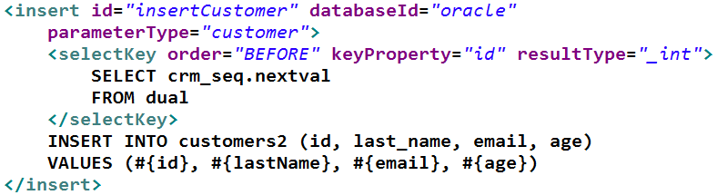
主键生成方式
而对于不支持自增型主键的数据库（例如 Oracle），则可以使用 selectKey 子元素：selectKey 元素将会首先运行，id 会被设置，然后插入语句会被调用

Slide 38
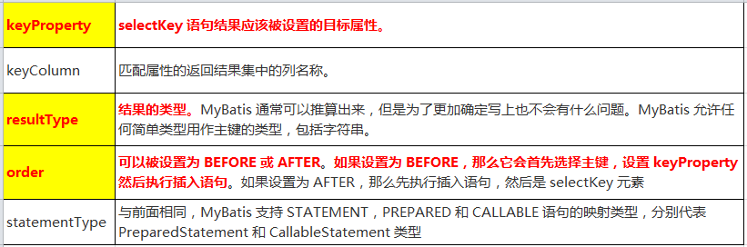
selectKey

Slide 39
参数（Parameters）传递
单个参数
可以接受基本类型，对象类型，集合类型的值。这种情况MyBatis可直接使用这个参数，不需要经过任何处理。
多个参数
任意多个参数，都会被MyBatis重新包装成一个Map传入。Map的key是param1，param2，0，1…，值就是参数的值。
命名参数
为参数使用@Param起一个名字，MyBatis就会将这些参数封装进map中，key就是我们自己指定的名字
POJO
当这些参数属于我们业务POJO时，我们直接传递POJO
Map
我们也可以封装多个参数为map，直接传递

Slide 40
参数处理
参数也可以指定一个特殊的数据类型：
javaType 通常可以从参数对象中来去确定
如果 null 被当作值来传递，对于所有可能为空的列，jdbcType 需要被设置
对于数值类型，还可以设置小数点后保留的位数：
mode 属性允许指定 IN，OUT 或 INOUT 参数。如果参数为 OUT 或 INOUT，参数对象属性的真实值将会被改变，就像在获取输出参数时所期望的那样。

Slide 41
参数处理
参数位置支持的属性
javaType、jdbcType、mode、numericScale、
resultMap、typeHandler、jdbcTypeName、expression
实际上通常被设置的是：
可能为空的列名指定 jdbcType
#{key}：获取参数的值，预编译到SQL中。安全。
${key}：获取参数的值，拼接到SQL中。有SQL注入问题。ORDER BY ${name}

Slide 42
select元素
Select元素来定义查询操作。
Id：唯一标识符。
用来引用这条语句，需要和接口的方法名一致
parameterType：参数类型。
可以不传，MyBatis会根据TypeHandler自动推断
resultType：返回值类型。
别名或者全类名，如果返回的是集合，定义集合中元素的类型。不能和resultMap同时使用

Slide 43
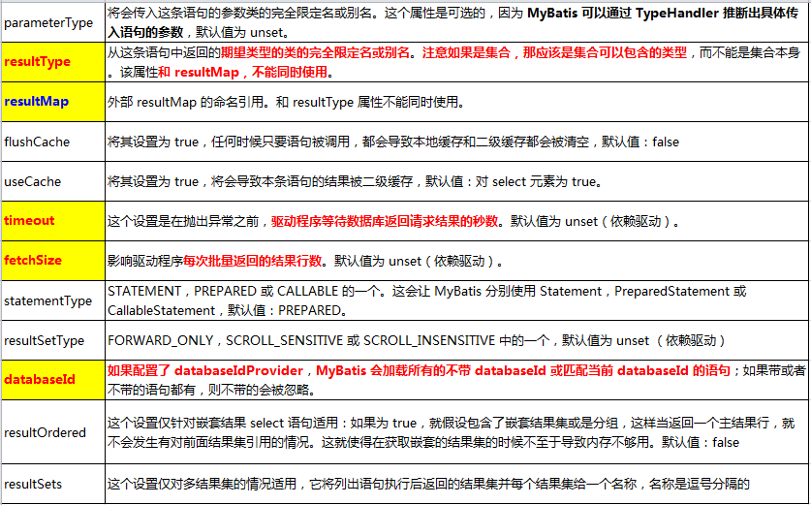

Slide 44
自动映射
1、全局setting设置
autoMappingBehavior默认是PARTIAL，开启自动映射的功能。唯一的要求是列名和javaBean属性名一致
如果autoMappingBehavior设置为null则会取消自动映射
数据库字段命名规范，POJO属性符合驼峰命名法，如A_COLUMN→aColumn，我们可以开启自动驼峰命名规则映射功能，mapUnderscoreToCamelCase=true。
2、自定义resultMap，实现高级结果集映射，即数据库的记录到POJO的封装规则。

Slide 45
resultMap
constructor - 类在实例化时, 用来注入结果到构造方法中
idArg - ID 参数; 标记结果作为 ID 可以帮助提高整体效能
arg - 注入到构造方法的一个普通结果
id – 一个 ID 结果; 标记结果作为 ID表示主键， 可以帮助提高整体效能
result – 注入到字段或 JavaBean 属性的普通属性
association – 一个复杂的类型关联;许多结果将包成这种类型
嵌入结果映射 – 结果映射自身的关联,或者参考一个
collection – 复杂类型的集
嵌入结果映射 – 结果映射自身的集,或者参考一个
discriminator – 使用结果值来决定使用哪个结果映射
case – 基于某些值的结果映射
嵌入结果映射 – 这种情形结果也映射它本身,因此可以包含很多相同的元素,或者它可以参照一个外部的结果映射。

Slide 46
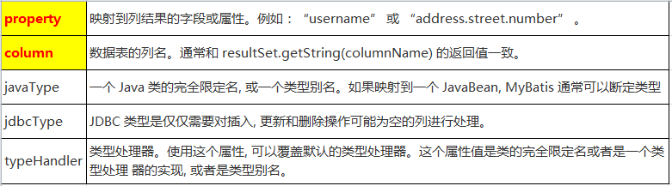
id & result
id 和 result 映射一个单独列的值到简单数据类型(字符串,整型,双精度浮点数,日期等)的属性或字段。Id表示主键列，result表示普通列。

Slide 47
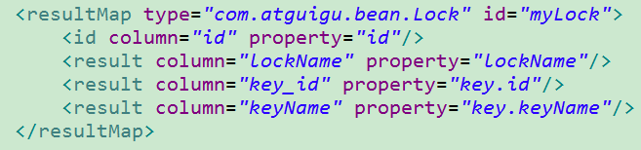
association
复杂对象映射
POJO中的属性可能会是一个对象
我们可以使用联合查询，并以级联属性的方式封装对象。
使用association标签定义对象的封装规则

Slide 48
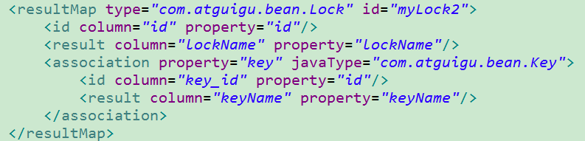
association-嵌套结果集

Slide 49
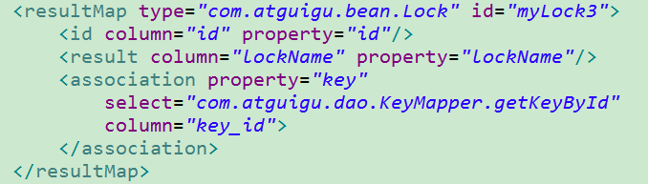
association-分段查询
select：调用目标的方法查询当前属性的值
column：将指定列的值传入目标方法

Slide 50

association-分段查询&延迟加载
开启延迟加载和属性按需加载
旧版本的MyBatis需要额外的支持包
asm-3.3.1.jar
cglib-2.2.2.jar

Slide 51
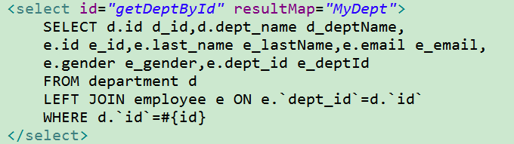
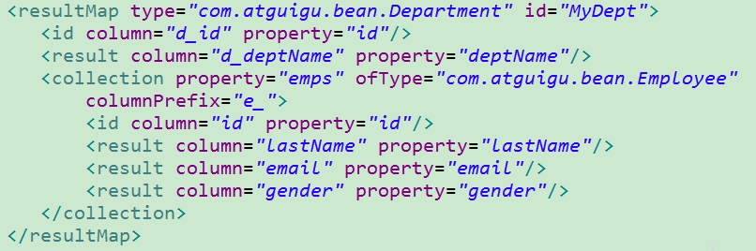
Collection-集合类型&嵌套结果集

Slide 52
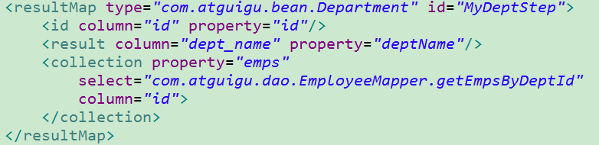
Collection-分步查询&延迟加载

Slide 53
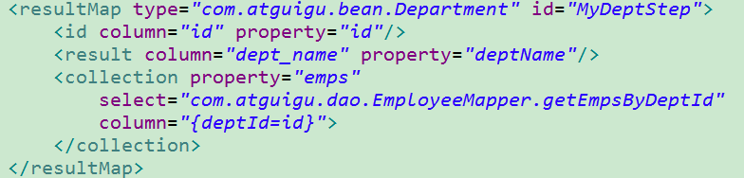
扩展-多列值封装map传递
分步查询的时候通过column指定，将对应的列的数据传递过去，我们有时需要传递多列数据。
使用{key1=column1,key2=column2…}的形式
association或者collection标签的fetchType=eager/lazy可以覆盖全局的延迟加载策略，指定立即加载（eager）或者延迟加载（lazy）

Slide 54
五、MyBatis-动态SQL
动态 SQL是MyBatis强大特性之一。极大的简化我们拼装SQL的操作，即在某些字段满足某些条件时动态地拼接到sql语句中。
动态 SQL 元素和使用 JSTL 或其他类似基于 XML 的文本处理器相似。
MyBatis 采用功能强大的基于 OGNL 的表达式来简化操作。
if
choose (when, otherwise)
trim (where, set)
foreach

Slide 55
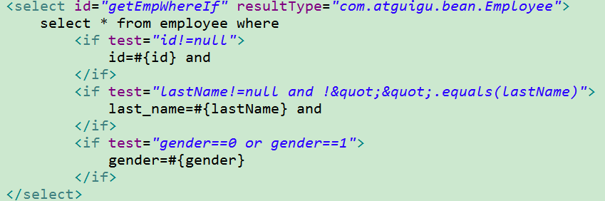
if
If标签通过检查某个条件，来将某些语句动态添加到sql语句中

Slide 56
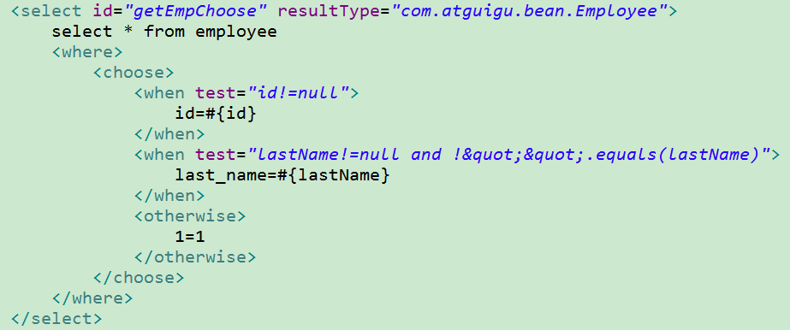
choose (when, otherwise)，选择一个when满足条件时执行

Slide 57
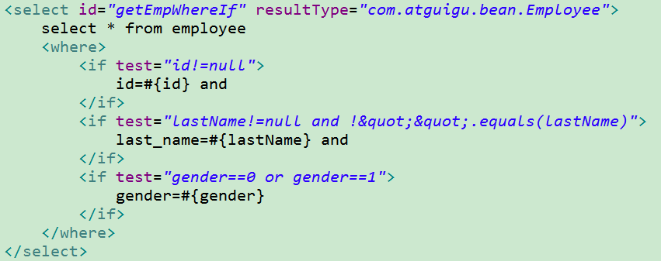
trim (where, set)
where

Slide 58
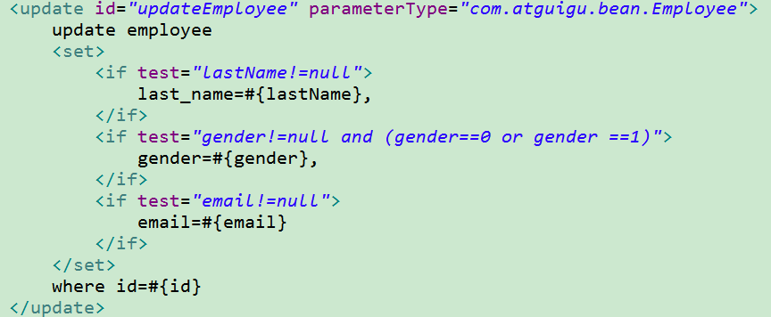
set

Slide 59
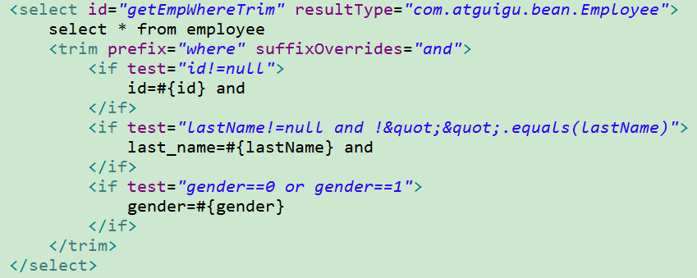
trim，添加前缀后缀，去除前缀后缀，只要满足if中的条件，就可以去除某些前缀，后缀，添加前缀，后缀。

Slide 60
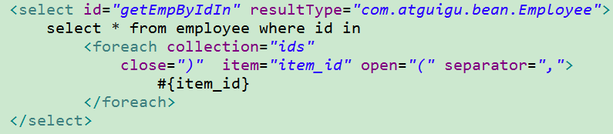
foreach
动态 SQL 的另外一个常用的必要操作是需要对一个集合进行遍历，通常是在构建 IN 条件语句的时候。
当迭代列表、集合等可迭代对象或者数组时
index是当前迭代的次数，item的值是本次迭代获取的元素
当使用字典（或者Map.Entry对象的集合）时
index是键，item是值

Slide 61
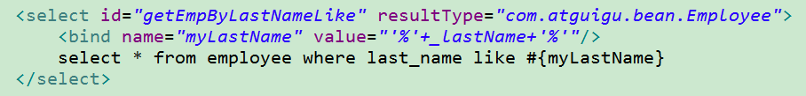
bind
bind 元素可以从 OGNL 表达式中创建一个变量并将其绑定到上下文。比如：

Slide 62

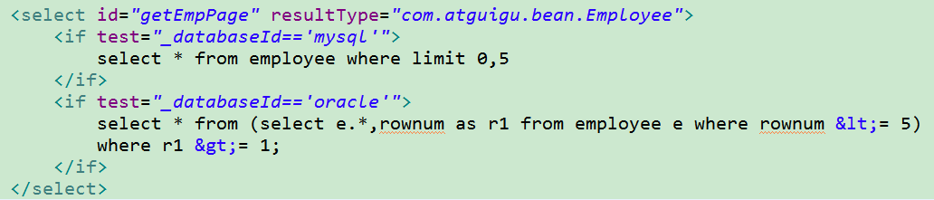
Multi-db vendor support
若在 mybatis 配置文件中配置了 databaseIdProvider , 则可以使用 “_databaseId”变量，这样就可以根据不同的数据库厂商构建特定的语句

Slide 63
OGNL（ Object Graph Navigation Language ）对象图导航语言，这是一种强大的
表达式语言，通过它可以非常方便的来操作对象属性。 类似于我们的EL，SpEL等
访问对象属性： person.name
调用方法： person.getName()
调用静态属性/方法： @java.lang.Math@PI
@java.util.UUID@randomUUID()
调用构造方法： new com.atguigu.bean.Person(‘admin’).name
运算符： +,-*,/,%
逻辑运算符： in,not in,>,>=,<,<=,==,!=
注意：xml中特殊符号如”,>,<等这些都需要使用转义字符
访问集合伪属性：
类型 | 伪属性 | 伪属性对应的 Java 方法
List、Set、Map | size、isEmpty | List/Set/Map.size(),List/Set/Map.isEmpty()
List、Set | iterator | List.iterator()、Set.iterator()
Map | keys、values | Map.keySet()、Map.values()
Iterator | next、hasNext | Iterator.next()、Iterator.hasNext()

Slide 64
六、MyBatis-缓存机制
MyBatis 包含一个非常强大的查询缓存特性,它可以非常方便地配置和定制。缓存可以极大的提升查询效率。
MyBatis系统中默认定义了两级缓存。
一级缓存和二级缓存。
1、默认情况下，只有一级缓存（SqlSession级别的缓存，也称为本地缓存）开启。
2、二级缓存需要手动开启和配置，他是基于namespace级别的缓存。
3、为了提高扩展性。MyBatis定义了缓存接口Cache。我们可以通过实现Cache接口来自定义二级缓存

Slide 65
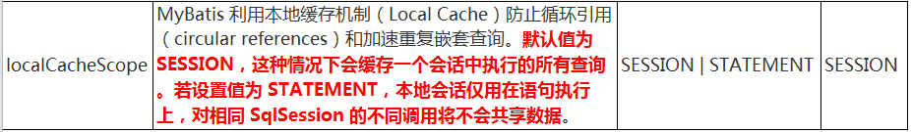
一级缓存
一级缓存(local cache), 即本地缓存, 作用域默认为sqlSession。当 Session flush 或 close 后, 该 Session 中的所有 Cache 将被清空。
本地缓存不能被关闭, 但可以调用 clearCache() 来清空本地缓存, 或者改变缓存的作用域.
在mybatis3.1之后, 可以配置本地缓存的作用域. 在 mybatis.xml 中配置

Slide 66
一级缓存演示&失效情况
同一次会话期间只要查询过的数据都会保存在当前SqlSession的一个Map中
key:hashCode+查询的SqlId+编写的sql查询语句+参数
一级缓存失效的四种情况
1、不同的SqlSession对应不同的一级缓存
2、同一个SqlSession但是查询条件不同
3、同一个SqlSession两次查询期间执行了任何一次增删改操作
4、同一个SqlSession两次查询期间手动清空了缓存

Slide 67
二级缓存
二级缓存(second level cache)，全局作用域缓存，是namespace级别的，需要配置在映射文件中，表示查询该dao的数据，因此每一个dao都有自己的二级缓存
二级缓存默认不开启，需要手动配置
MyBatis提供二级缓存的接口以及实现，缓存实现要求POJO实现Serializable接口
二级缓存在 SqlSession 关闭或提交之后才会生效，因为是在一级缓存失效后放入二级缓存中的
使用步骤
1、全局配置文件中开启二级缓存
<setting name="cacheEnabled" value="true"/>
2、需要使用二级缓存的映射文件处使用cache配置缓存
<cache />
3、注意：POJO需要实现Serializable接口

Slide 68
缓存相关属性
eviction=“FIFO”：缓存回收策略：
LRU – 最近最少使用的：移除最长时间不被使用的对象。
FIFO – 先进先出：按对象进入缓存的顺序来移除它们。
SOFT – 软引用：移除基于垃圾回收器状态和软引用规则的对象。
WEAK – 弱引用：更积极地移除基于垃圾收集器状态和弱引用规则的对象。
默认的是 LRU。
flushInterval：刷新间隔，单位毫秒
默认情况是不设置，也就是没有刷新间隔，缓存仅仅调用语句时刷新
size：引用数目，正整数
代表缓存最多可以存储多少个对象，太大容易导致内存溢出
readOnly：只读，true/false
true：只读缓存；会给所有调用者返回缓存对象的相同实例。因此这些对象不能被修改。这提供了很重要的性能优势。
false：读写缓存；会返回缓存对象的拷贝（通过序列化）。这会慢一些，但是安全，因此默认是 false。

Slide 69
缓存有关设置
任何时候都是先看二级缓存，再看一级缓存，最后看数据库，不会在一级，二级中同时出现相同的缓存
1、全局setting的cacheEnable：
配置二级缓存的开关。一级缓存一直是打开的。
2、select标签的useCache属性：
配置这个select是否使用二级缓存。一级缓存一直是使用的
3、sql标签的flushCache属性：
增删改默认flushCache=true。sql执行以后，会同时清空一级和二级缓存。查询默认flushCache=false。
4、sqlSession.clearCache()：
只是用来清除一级缓存。
5、当在某一个作用域 (一级缓存Session/二级缓存Namespaces) 进行了 C/U/D 操作后，默认该作用域下所有 select 中的缓存将被clear。

Slide 70
第三方缓存整合
EhCache 是一个纯Java的进程内缓存框架，具有快速、精干等特点，是Hibernate中默认的CacheProvider。
MyBatis定义了Cache接口方便我们进行自定义扩展。
步骤：
1、导入ehcache包，以及整合包，日志包
ehcache-core-2.6.8.jar、mybatis-ehcache-1.0.3.jar
slf4j-api-1.6.1.jar、slf4j-log4j12-1.6.2.jar
2、编写ehcache.xml配置文件
3、配置cache标签
<cache type="org.mybatis.caches.ehcache.EhcacheCache"></cache>
参照缓存：若想在命名空间中共享相同的缓存配置和实例。可以使用 cache-ref 元素来引用另外一个缓存。

Slide 71
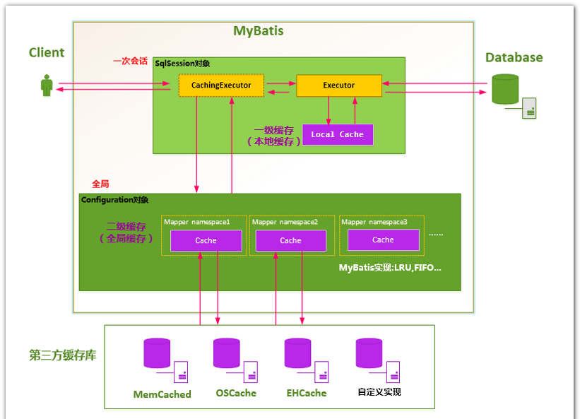
当执行一条查询SQL时，流程为
从二级缓存中进行查询
进入一级缓存中查询
执行 JDBC 查询。

Slide 72
七、MyBatis-Spring整合
1、查看不同MyBatis版本整合Spring时使用的适配包； http://www.mybatis.org/spring/
2、下载整合适配包
https://github.com/mybatis/spring/releases
3、官方整合示例，jpetstore
https://github.com/mybatis/jpetstore-6
MyBatis-Spring | MyBatis | Spring
1.0.0 and 1.0.1 | 3.0.1 to 3.0.5 | 3.0.0 or higher
1.0.2 | 3.0.6 | 3.0.0 or higher
1.1.0 or higher | 3.1.0 or higher | 3.0.0 or higher
1.3.0 or higher | 3.4.0 or higher | 3.0.0 or higher

Slide 73
整合关键配置
<bean id="sqlSessionFactory" class="org.mybatis.spring.SqlSessionFactoryBean">
<!-- 指定mybatis全局配置文件位置 -->
<property name="configLocation" value="classpath:mybatis/mybatis-config.xml"></property>
<!--指定数据源 -->
<property name="dataSource" ref="dataSource"></property>
<!--mapperLocations：所有sql映射文件所在的位置 -->
<property name="mapperLocations" value="classpath:mybatis/mapper/*.xml"></property>
<!--typeAliasesPackage：批量别名处理-->
<property name="typeAliasesPackage" value="com.atguigu.bean"></property>
</bean>
<!--自动的扫描所有的mapper的实现并加入到ioc容器中 -->
<bean id="configure" class="org.mybatis.spring.mapper.MapperScannerConfigurer">
<!– basePackage:指定包下所有的mapper接口实现自动扫描并加入到ioc容器中 -->
<property name="basePackage" value="com.atguigu.dao"></property>
</bean>

Slide 74
八、MyBatis-逆向工程
MyBatis Generator：
简称MBG，是一个专门为MyBatis框架使用者定制的代码生成器，可以快速的根据表生成对应的映射文件，接口，以及bean类。支持基本的增删改查，以及QBC风格的条件查询。但是表连接、存储过程等这些复杂sql的定义需要我们手工编写
官方文档地址
http://www.mybatis.org/generator/
官方工程地址
https://github.com/mybatis/generator/releases

Slide 75
MBG使用
使用步骤：
1）编写MBG的配置文件（重要几处配置）
1）jdbcConnection配置数据库连接信息
2）javaModelGenerator配置javaBean的生成策略
3）sqlMapGenerator 配置sql映射文件生成策略
4）javaClientGenerator配置Mapper接口的生成策略
5）table 配置要逆向解析的数据表
tableName：表名
domainObjectName：对应的javaBean名
2）运行代码生成器生成代码
注意：
Context标签
targetRuntime=“MyBatis3“可以生成带条件的增删改查
targetRuntime=“MyBatis3Simple“可以生成基本的增删改查
如果再次生成，建议将之前生成的数据删除，避免xml向后追加内容出现的问题。

Slide 76
MBG配置文件
<generatorConfiguration>
<context id="DB2Tables" targetRuntime="MyBatis3">
//数据库连接信息配置
<jdbcConnection driverClass="com.mysql.jdbc.Driver"
connectionURL="jdbc:mysql://localhost:3306/bookstore0629"
userId="root" password="123456">
</jdbcConnection>
//javaBean的生成策略
<javaModelGenerator targetPackage="com.atguigu.bean" targetProject=".\src">
<property name="enableSubPackages" value="true" />
<property name="trimStrings" value="true" />
</javaModelGenerator>
//映射文件的生成策略
<sqlMapGenerator targetPackage="mybatis.mapper" targetProject=".\conf">
<property name="enableSubPackages" value="true" />
</sqlMapGenerator>
//dao接口java文件的生成策略
<javaClientGenerator type="XMLMAPPER" targetPackage="com.atguigu.dao"
targetProject=".\src">
<property name="enableSubPackages" value="true" />
</javaClientGenerator>
//数据表与javaBean的映射
<table tableName="books" domainObjectName="Book"></table>
</context>
</generatorConfiguration>

Slide 77
生成器代码
public static void main(String[] args) throws Exception {
List<String> warnings = new ArrayList<String>();
boolean overwrite = true;
File configFile = new File("mbg.xml");
ConfigurationParser cp = new ConfigurationParser(warnings);
Configuration config = cp.parseConfiguration(configFile);
DefaultShellCallback callback = new DefaultShellCallback(overwrite);
MyBatisGenerator myBatisGenerator = new MyBatisGenerator(config,
callback, warnings);
myBatisGenerator.generate(null);
}

Slide 78
测试查询：
QBC风格的带条件查询
@Test
public void test01(){
SqlSession openSession = build.openSession();
DeptMapper mapper = openSession.getMapper(DeptMapper.class);
DeptExample example = new DeptExample();
//所有的条件都在example中封装
Criteria criteria = example.createCriteria();
//select id, deptName, locAdd from tbl_dept WHERE
//( deptName like ? and id > ? )
criteria.andDeptnameLike("%部%");
criteria.andIdGreaterThan(2);
List<Dept> list = mapper.selectByExample(example);
for (Dept dept : list) {
System.out.println(dept);
}
}

Slide 79
扩展：MyBatis实用场景
1）、PageHelper插件进行分页

Slide 80
PageHelper插件进行分页
PageHelper是MyBatis中非常方便的第三方分页插件。
官方文档：
https://github.com/pagehelper/Mybatis-PageHelper/blob/master/README_zh.md
我们可以对照官方文档的说明，快速的使用插件

Slide 81
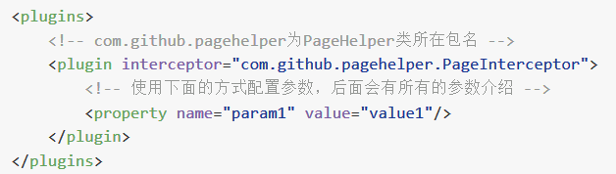
使用步骤
1、导入相关包pagehelper-x.x.x.jar 和 jsqlparser-0.9.5.jar。
2、在MyBatis全局配置文件中配置分页插件。
3、使用PageHelper提供的方法进行分页
4、可以使用更强大的PageInfo封装返回结果

Slide 82


